Slide 1

挑战信息学奥林匹克
C++程序设计（3）
文件与结构体

Slide 2
信息学奥赛常用文件
程序文件
.cpp 程序源文件
.exe 可执行文件
数据文件
.in 输入文件
.out 输出文件
.cpp、.in、.out
都是文本文件
编译（预处理器、编译器、汇编器、链接器）

Slide 3
文件操作
打开文件
读、写文件
关闭文件
重定向文件操作
freopen(“文件名”,”r”,stdin);
freopen(“文件名”,”w”,stdout);

Slide 4
读写文件操作
用文件输入若干整数，进行求和后输出。
a.in
2 9 7 14 87 65 55 33 98 53 2 55 76 34 90
a.out
680
freopen(“a.in”,”r”,stdin);
freopen(“a.out”,”w”,stdout);

Slide 5
成绩统计
【描述】
输入n个学生的姓名和语文、数学的分数，按总分从高到低输出，分数相同的按输入的先后输出。
【输入】
第一行，一个整数n，n的范围是[1…100]；接下来有n行，每行一个姓名，2个整数。
【输出】
总分排序后的名单，共n行，每行格式：姓名 语文 数学 总分。
【输入样例】
4
Gaoxiang 78 96
Wangxi 70 99
Liujia 90 87
Zhangjin 78 91
【输出样例】
Liujia 90 87 177
Gaoxiang 78 96 174
Wangxi 70 99 169
Zhangjin 78 91 169

Slide 6
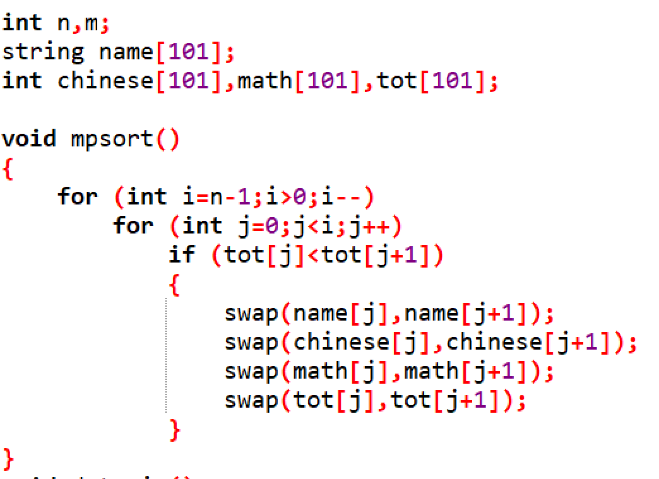
成绩统计

Slide 7
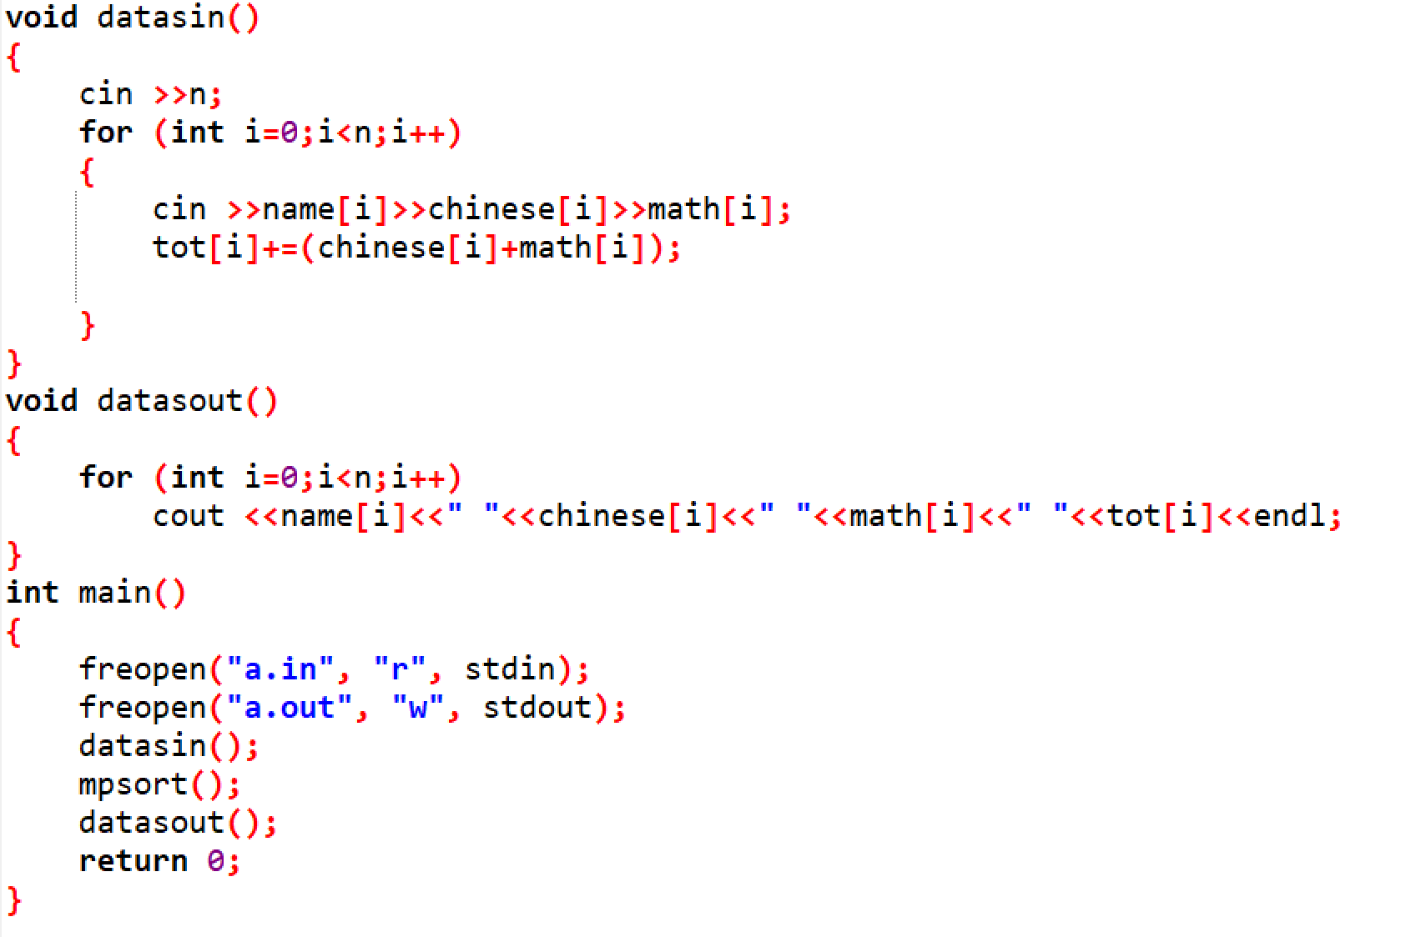
成绩统计

Slide 8
结构体
结构体定义格式
struct 类型名称
{
数据类型1 成员名1；
数据类型2 成员名2；
……
};
结构体定义实例
struct tstudent
{
string name;
int chinese；
int math;
int total;
};
tstudent stu[101],x;

Slide 9
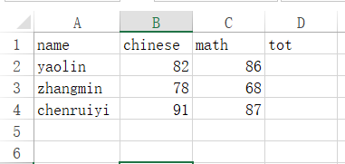
结构体引用
结构体变量的使用：
stu[i].name
stu[i].chinese
stu[i].math
stu[i].total
x.name
x.chines
x.math
结构体定义实例
struct tstudent
{
string name;
int chinese；
int math;
int total;
};
tstudent stu[101],x;

Slide 10
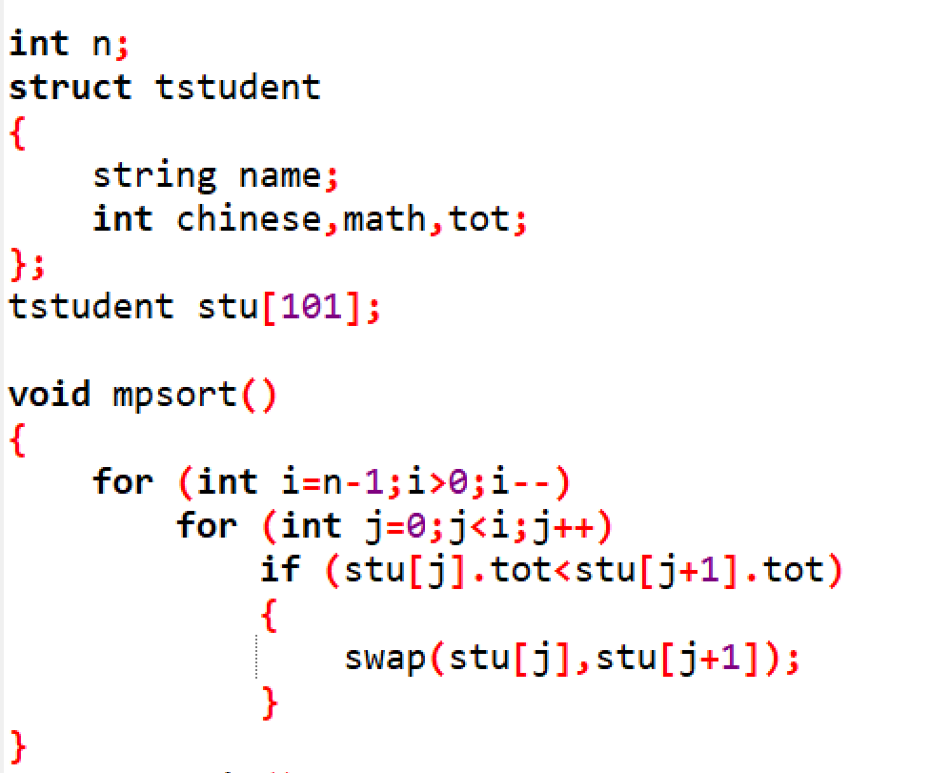
成绩统计

Slide 11
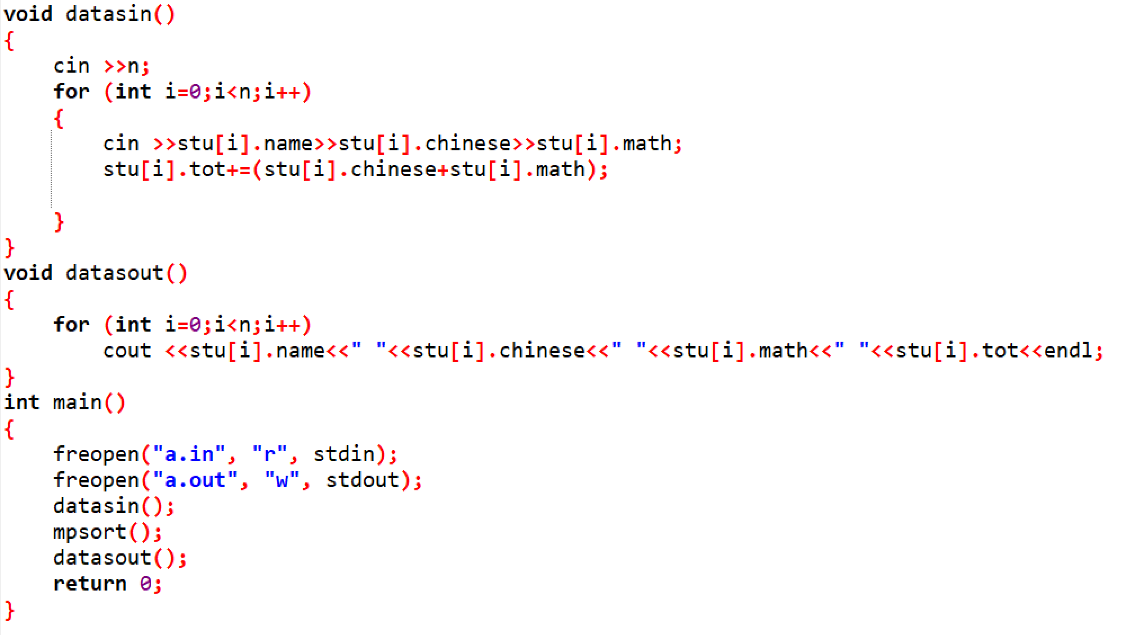

Slide 12
数据离散化
【描述】
离散化是程序设计中一个常用的技巧，离散化可以改进一个低效的算法，甚至实现根本不可能实现的算法。最简单的离散化处理如下：
23 45 12 18
3 4 1 2
获取每个数字在排序后的位置。
【输入】
第一行，一个整数n，n的范围是[1…100]；接下来一行，有n个 整数。
【输出】
一行，n个整数，是原始数据在排序序列中的位置。
【输入样例】
5
8 2 6 9 4
【输出样例】
4 1 3 5 2

Slide 13
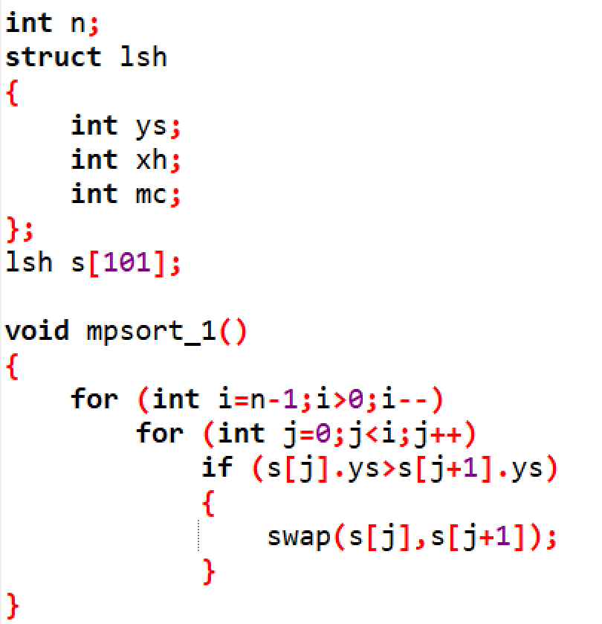
数据离散化

Slide 14
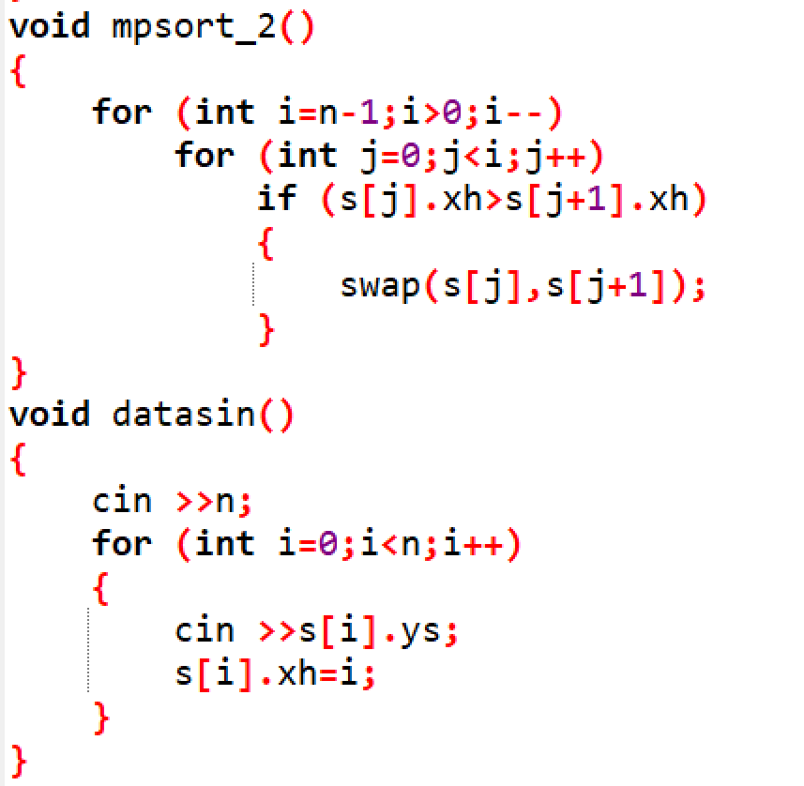
数据离散化

Slide 15
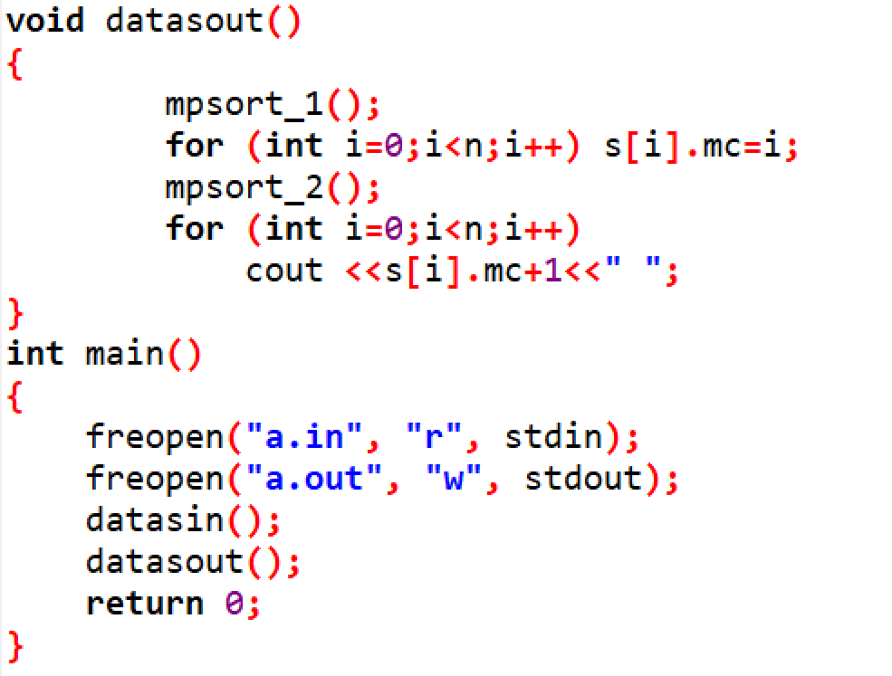
数据离散化

